Slide 1
Overzicht KOKW 2017
Dit jaar 2017 te veel om alles te vernoemen

Slide 2
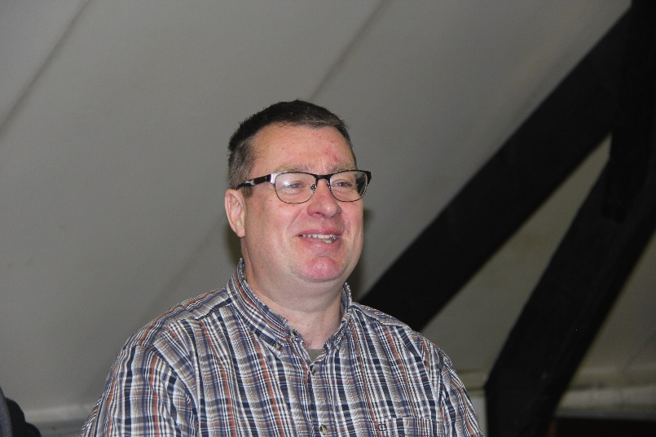
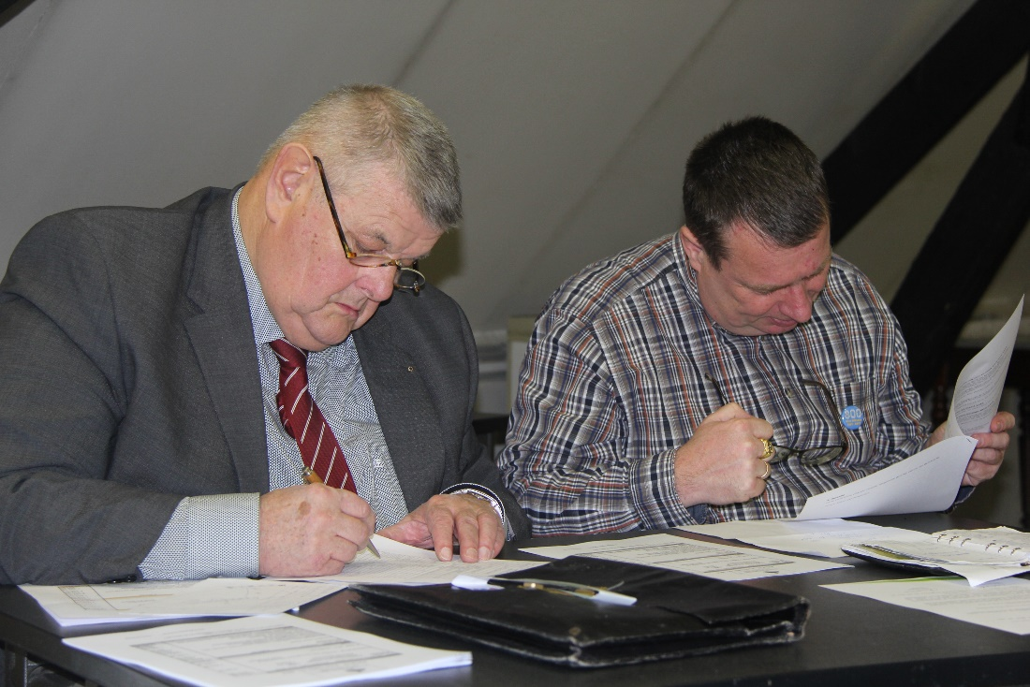
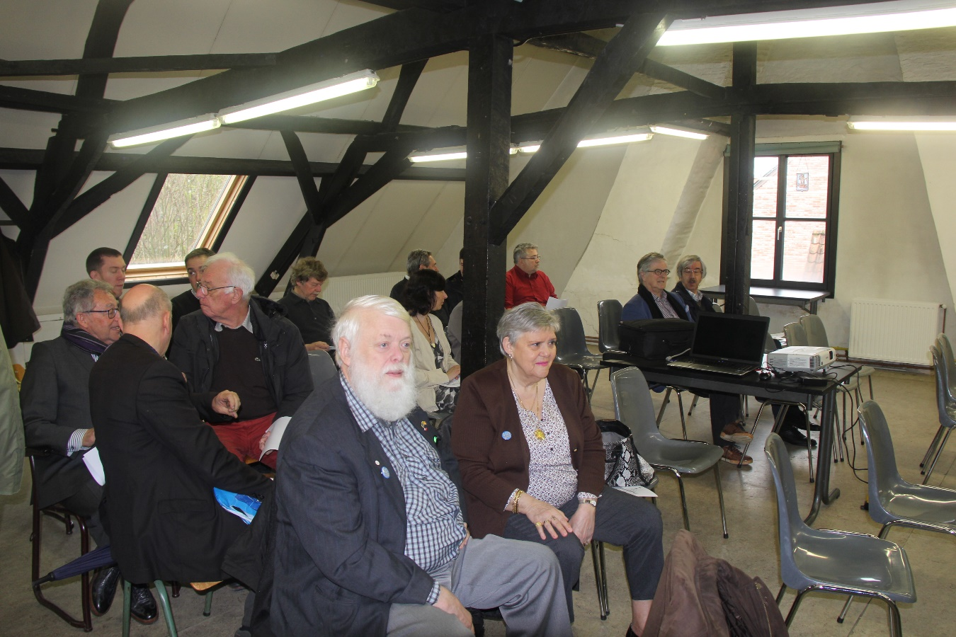
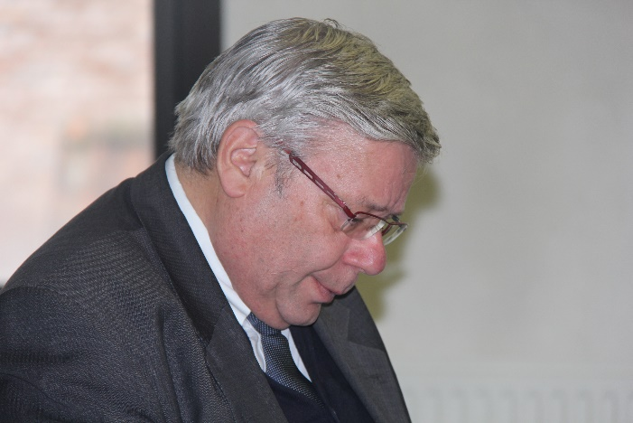
AV Elversele en planten Linde
19 maart 2017

Slide 3
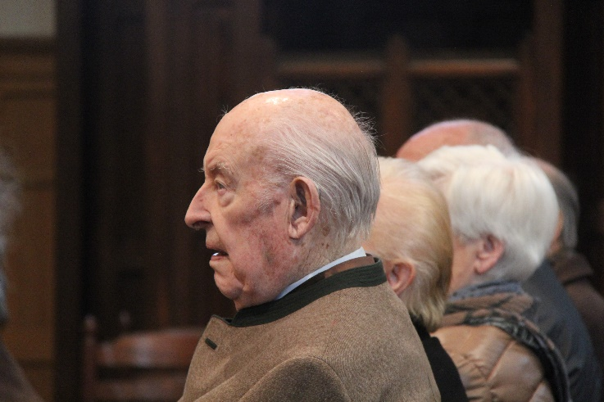
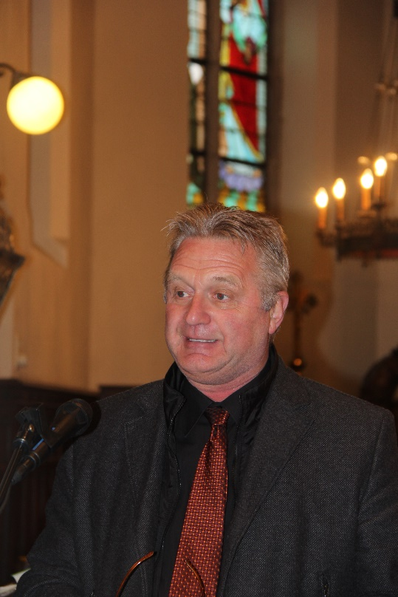
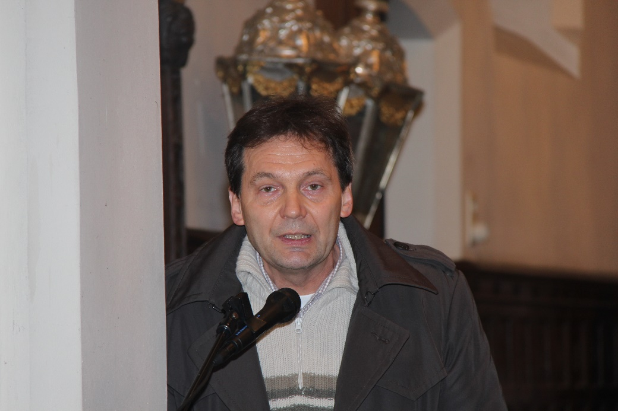
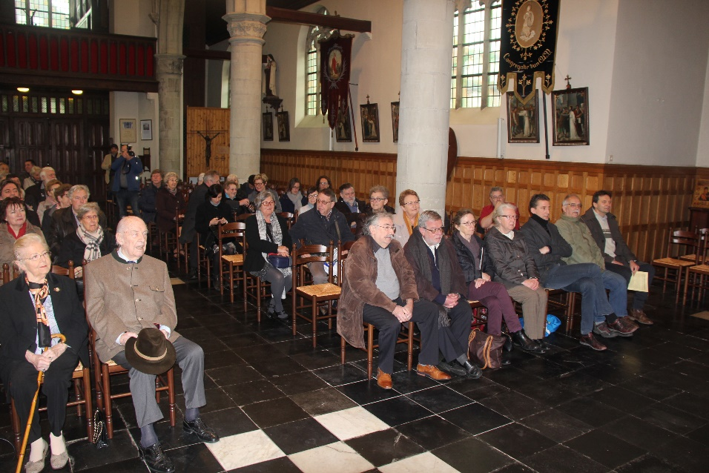
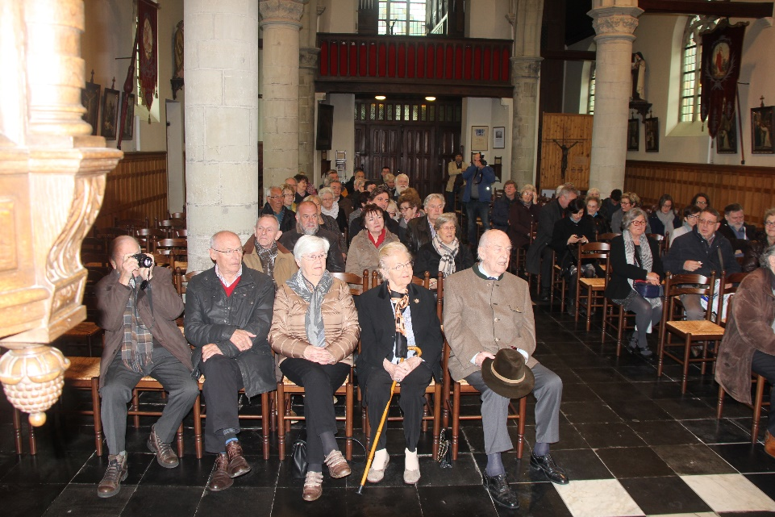
AV Elversele en planten Linde
19 maart 2017

Slide 4
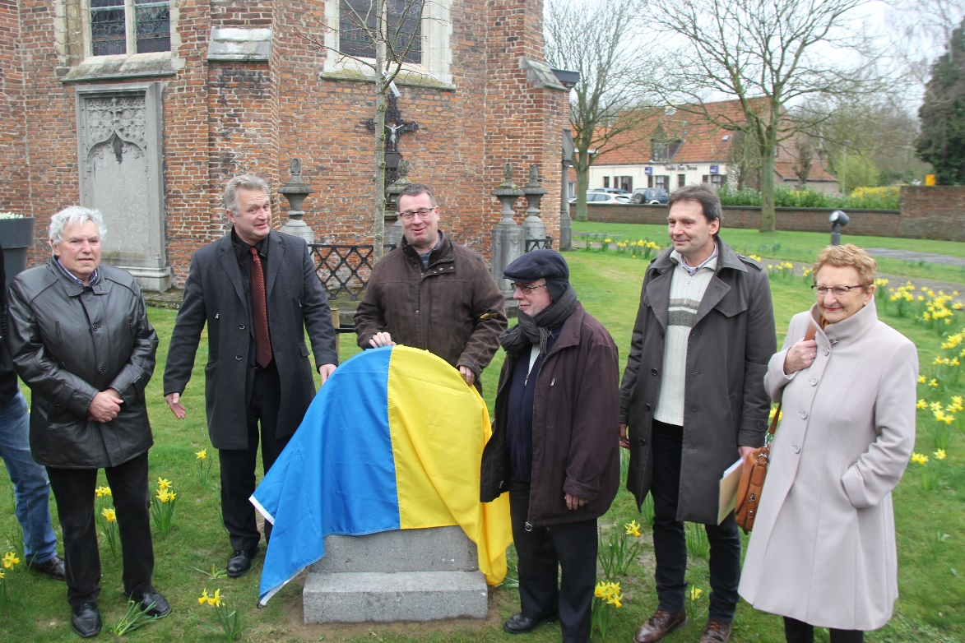
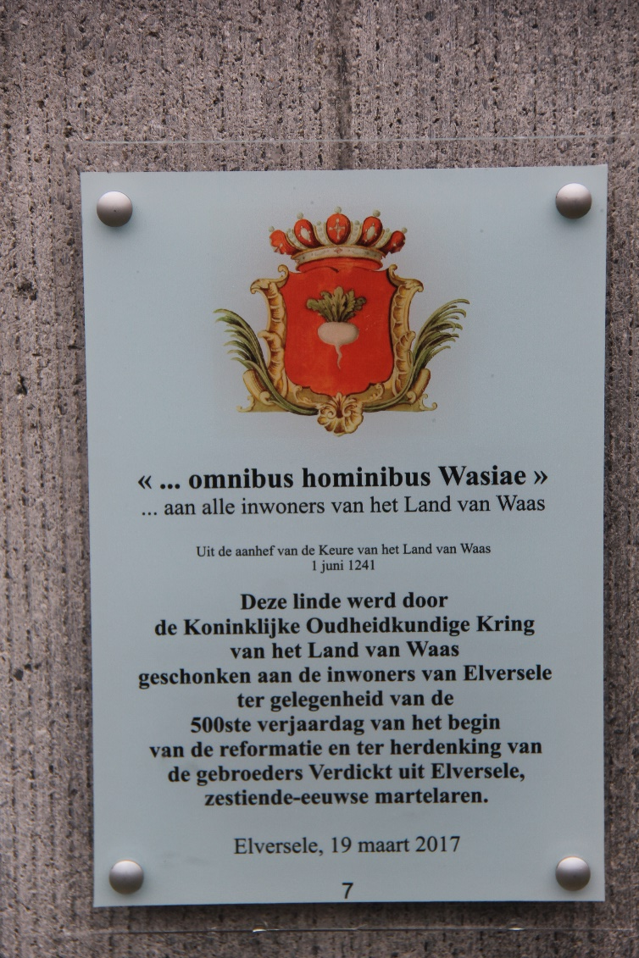
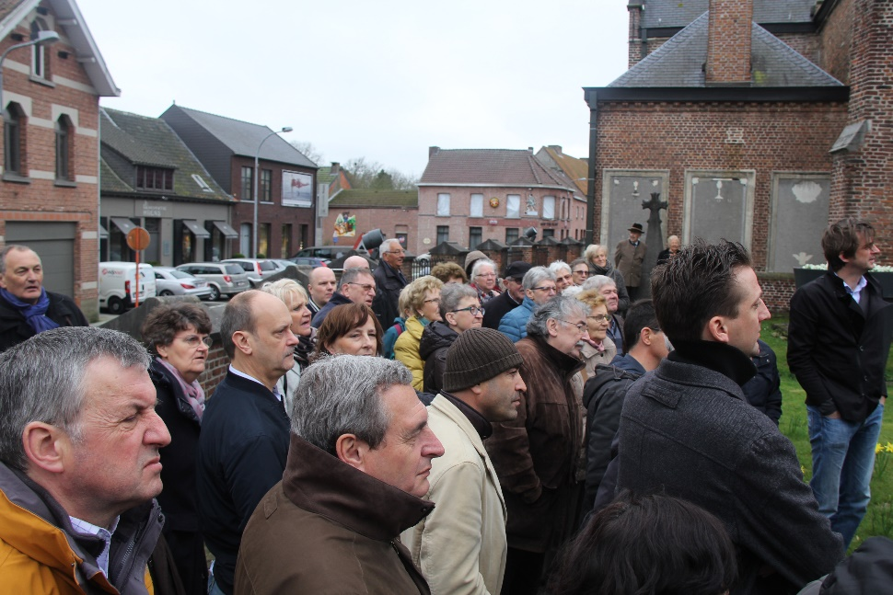
AV Elversele en planten Linde
19 maart 2017

Slide 5
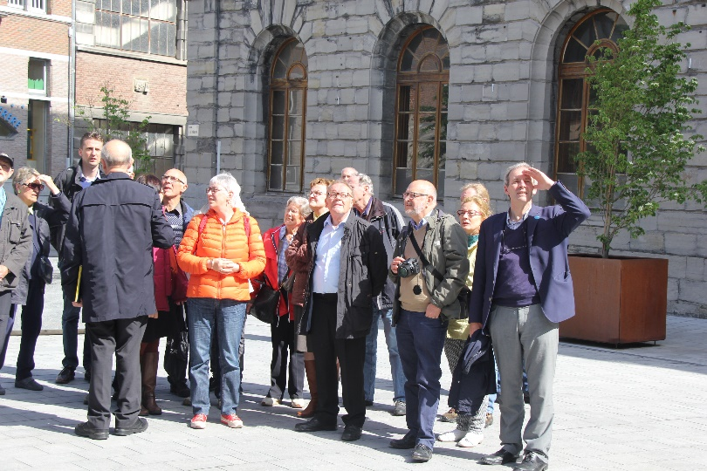
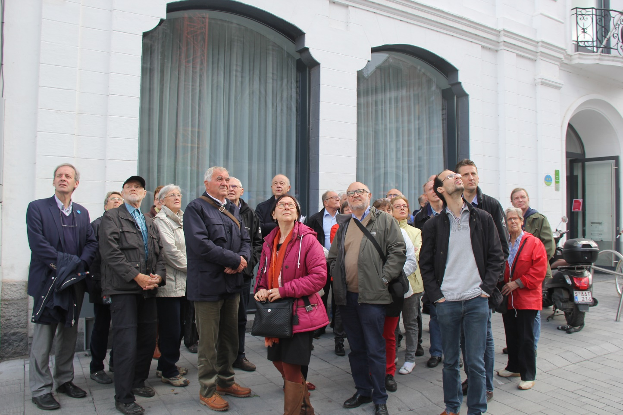
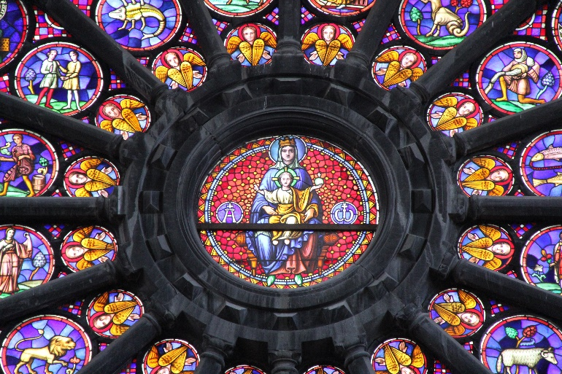
Ledenreis Doornik
20 mei 2017
In het kader van 800 Jaar Sint-Niklaas

Slide 6
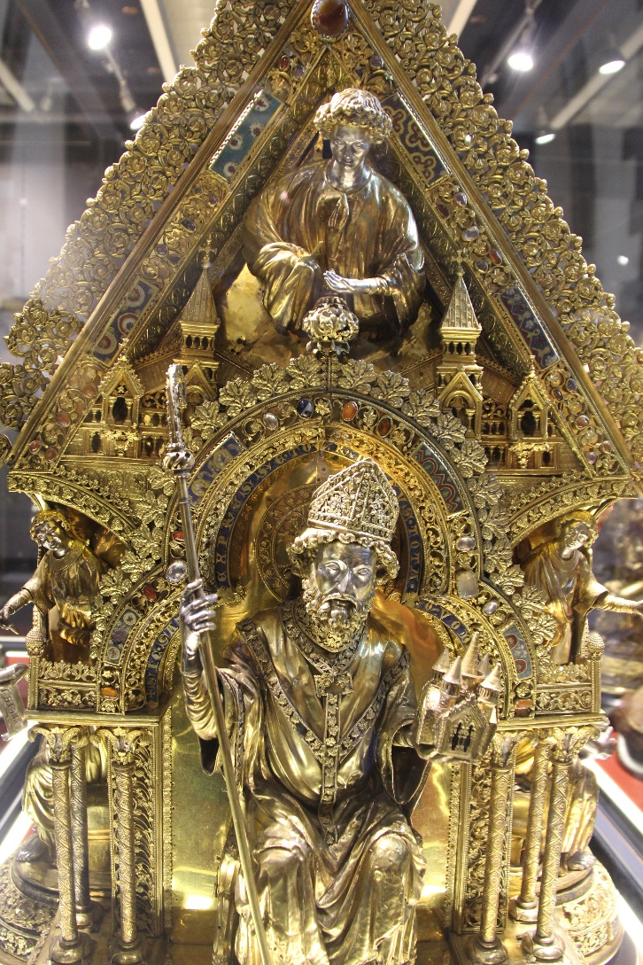
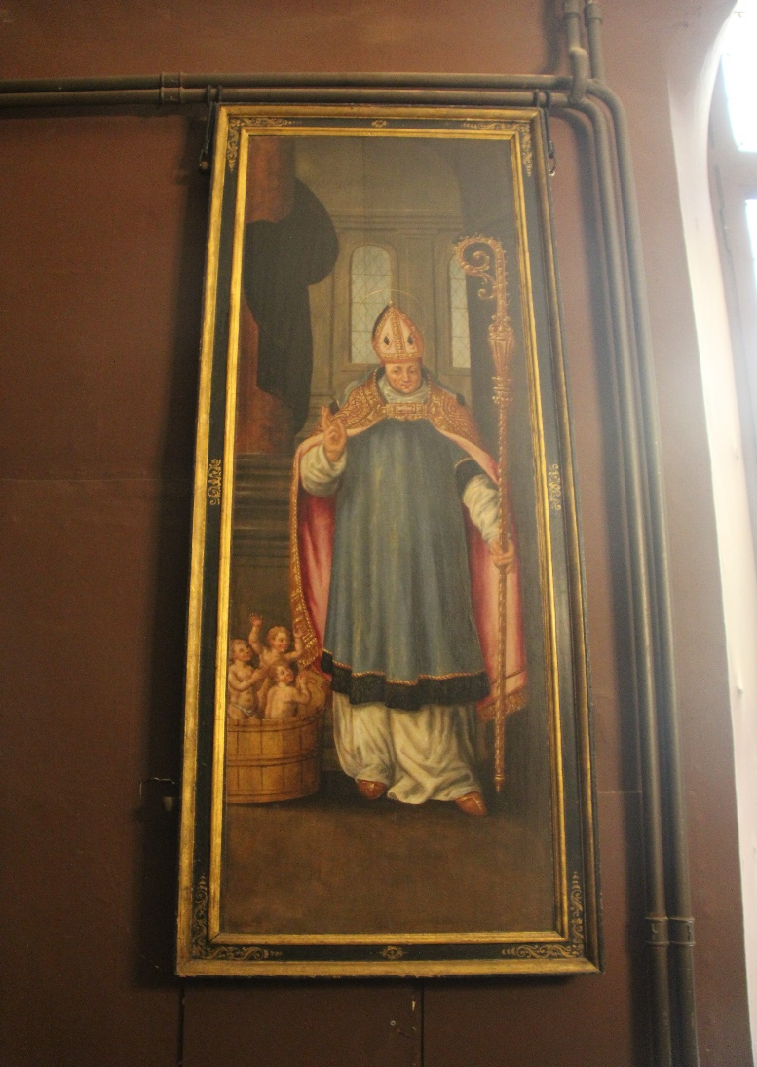
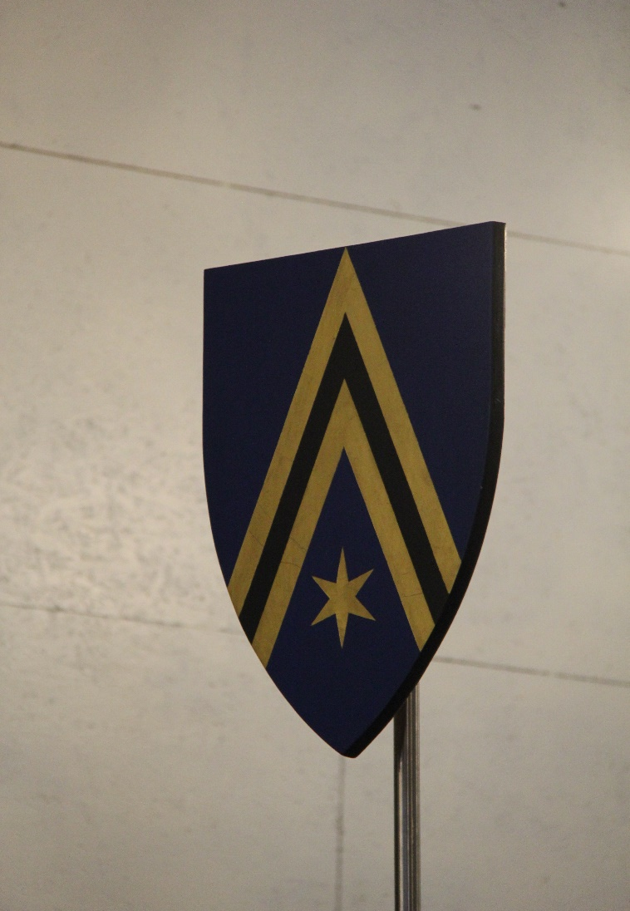
Ledenreis Doornik
20 mei 2017

Slide 7
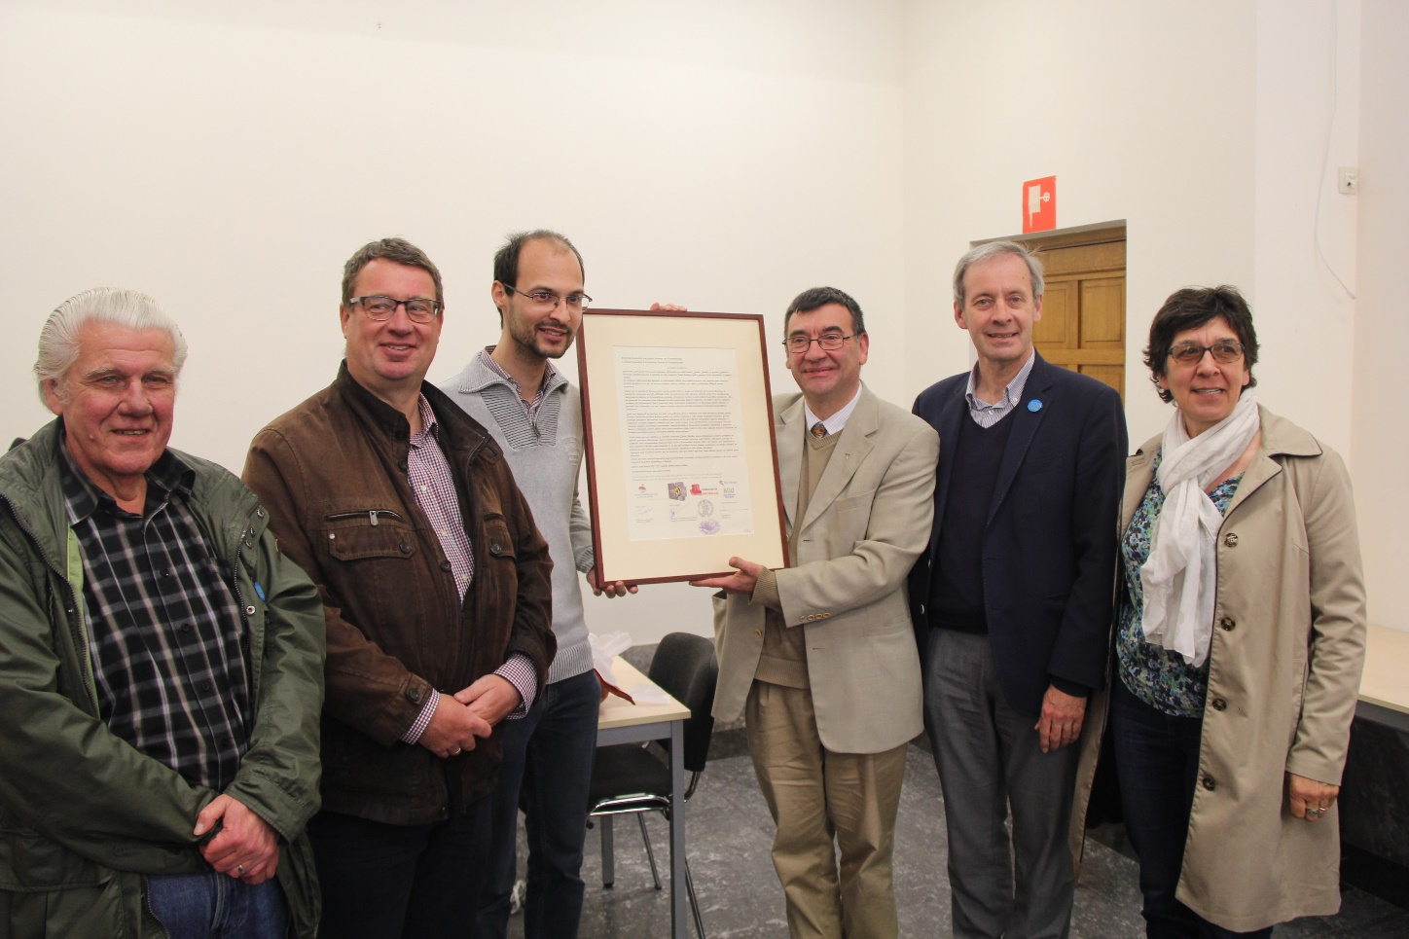
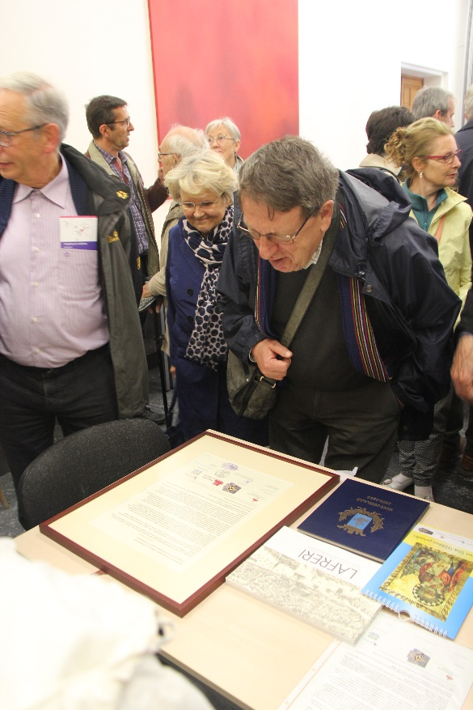
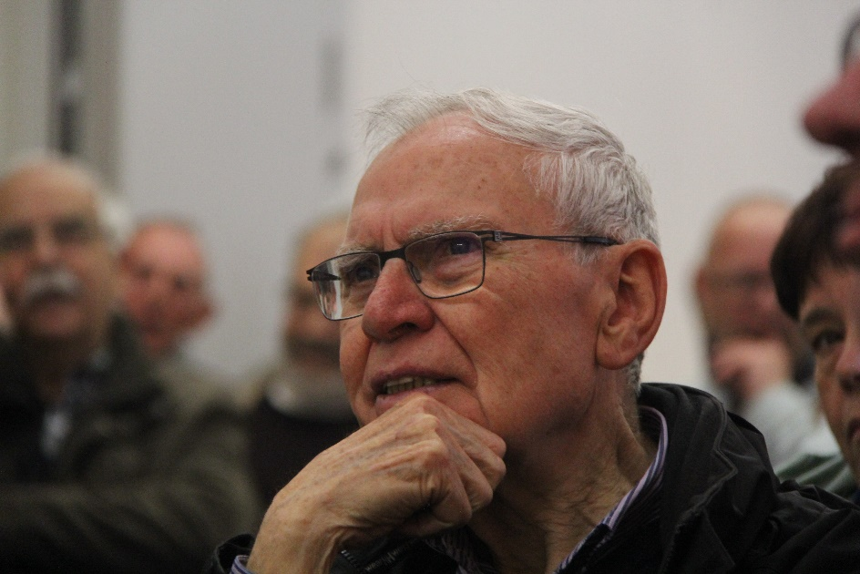
Ledenreis Doornik
20 mei 2017

Slide 8
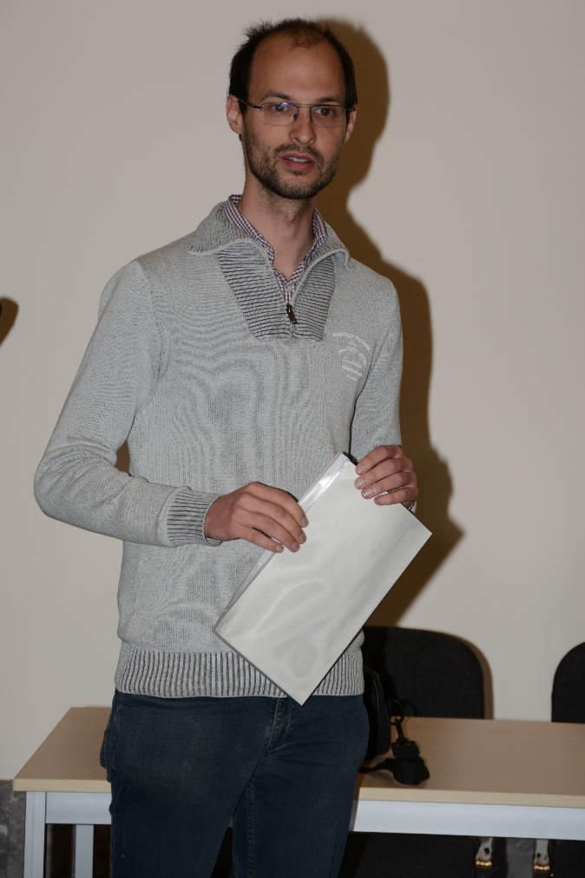
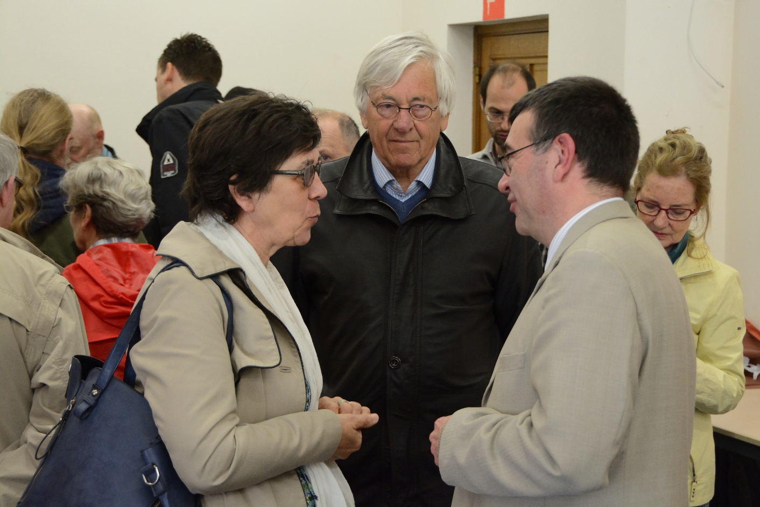
Ledenreis Doornik
20 mei 2017

Slide 9
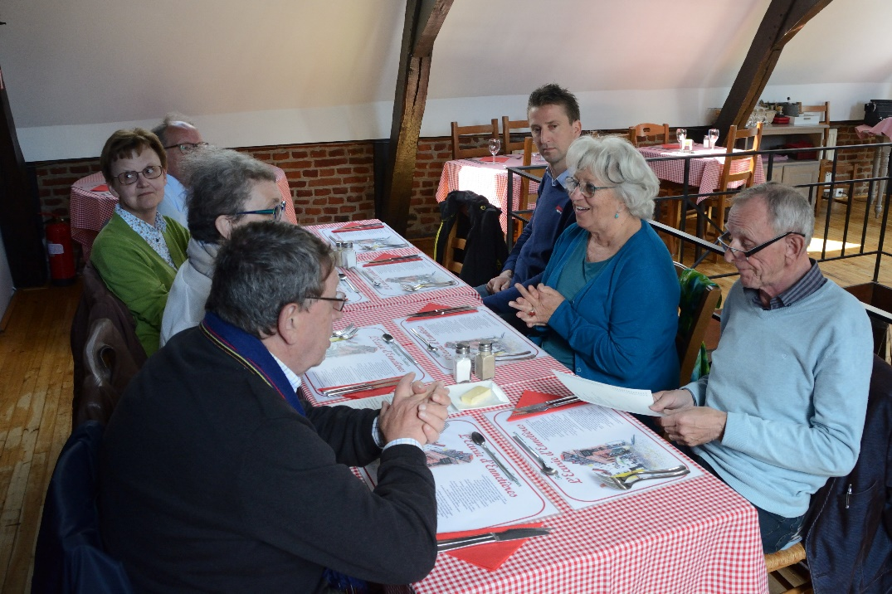
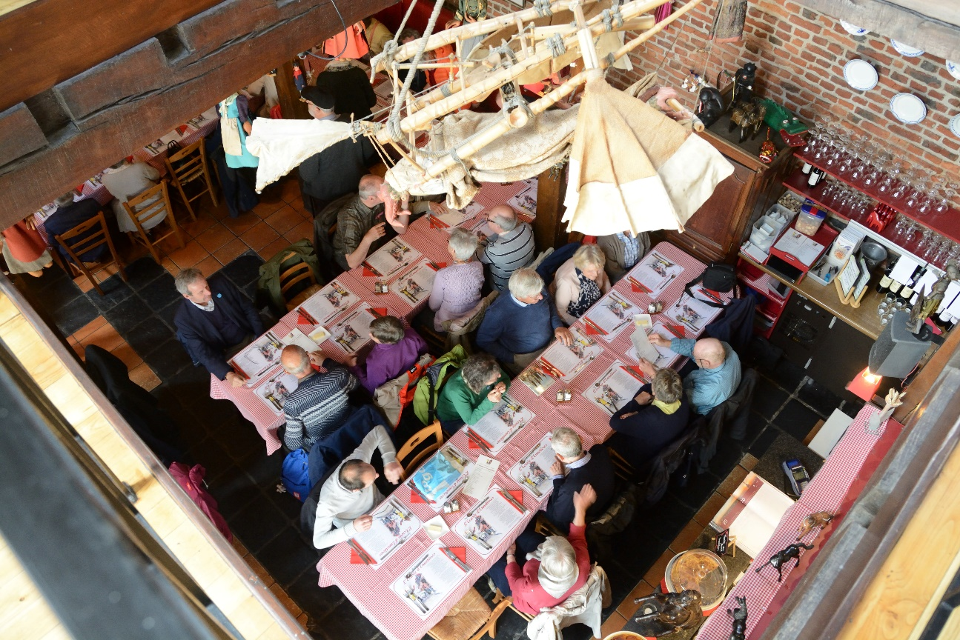
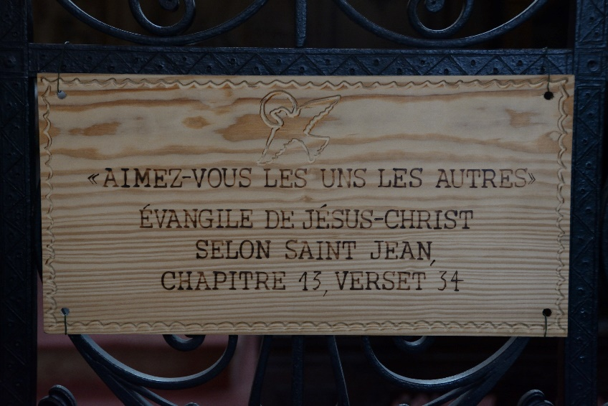
Ledenreis Doornik
20 mei 2017

Slide 10
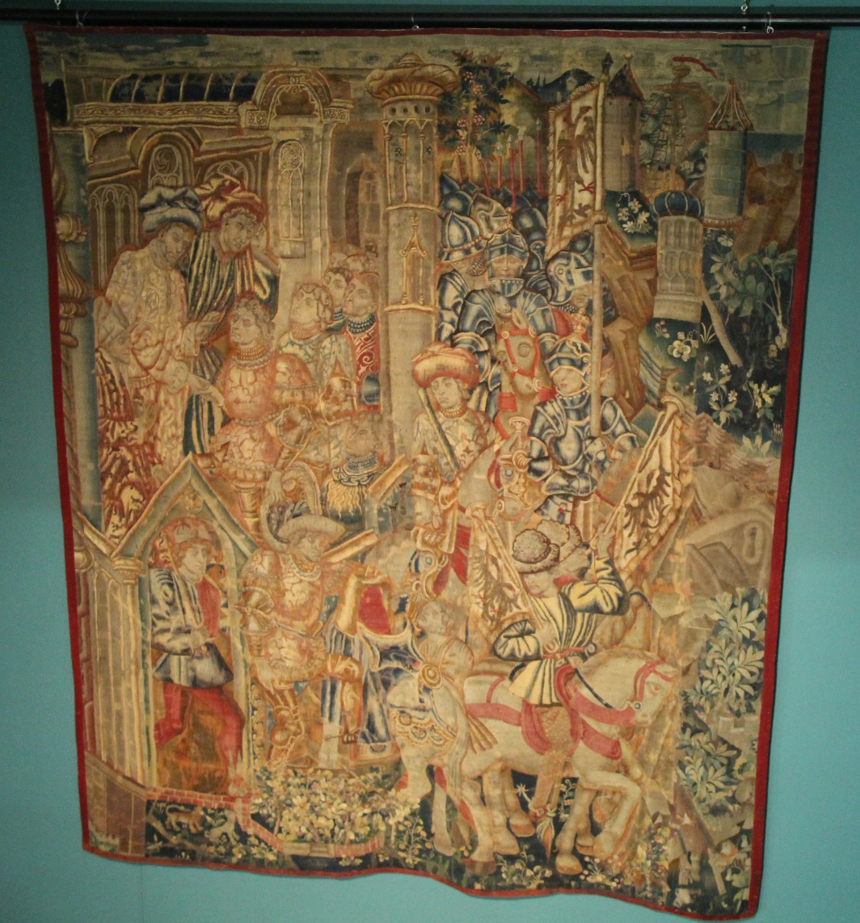
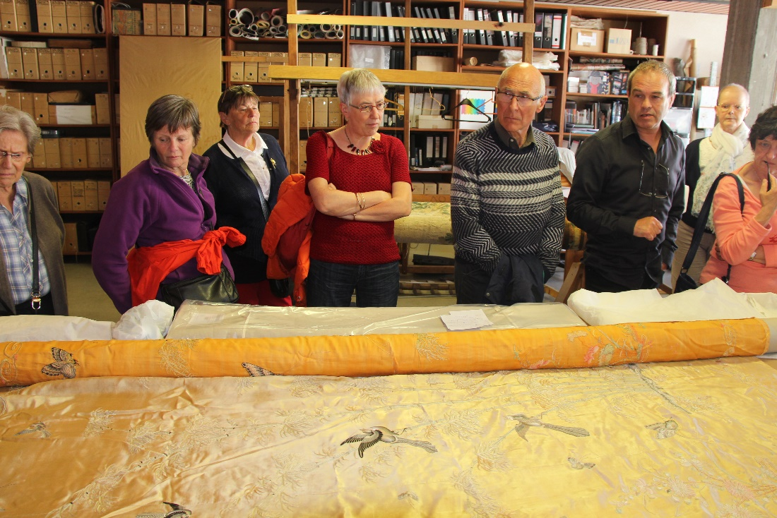
Ledenreis Doornik
20 mei 2017

Slide 11
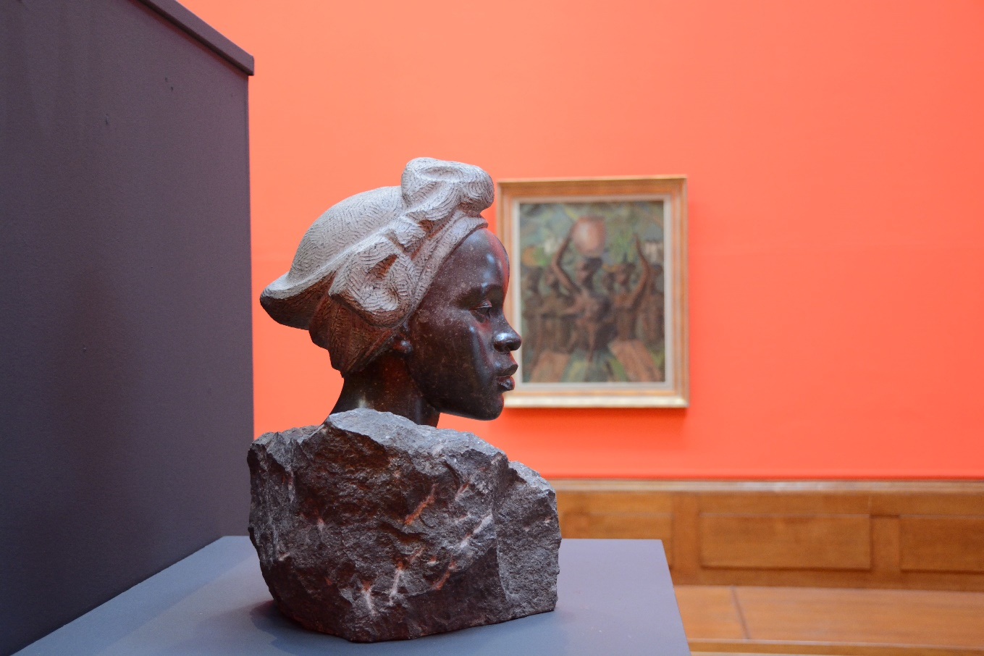
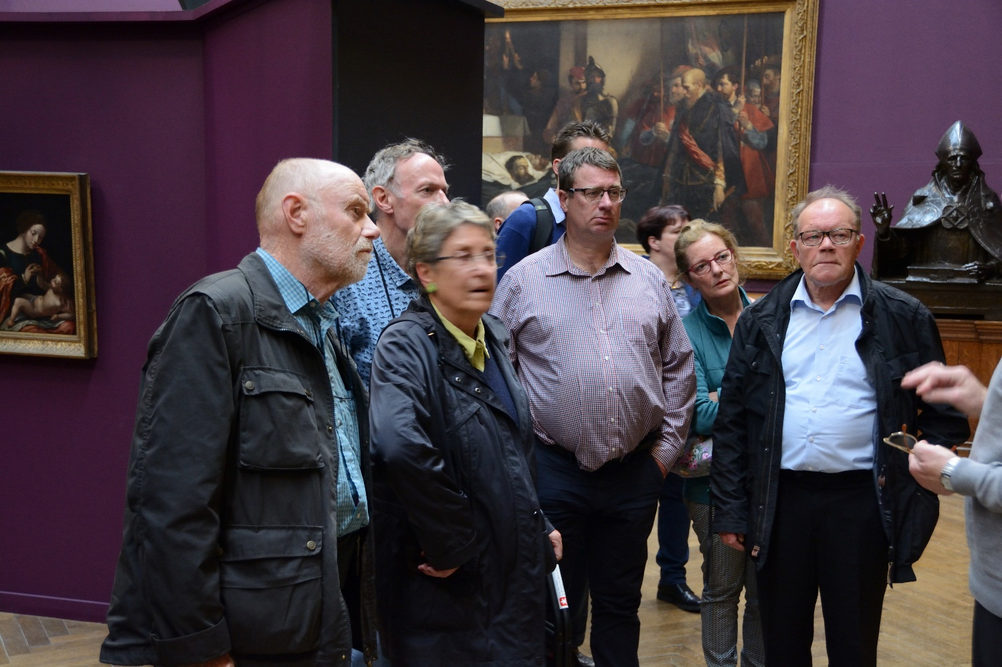
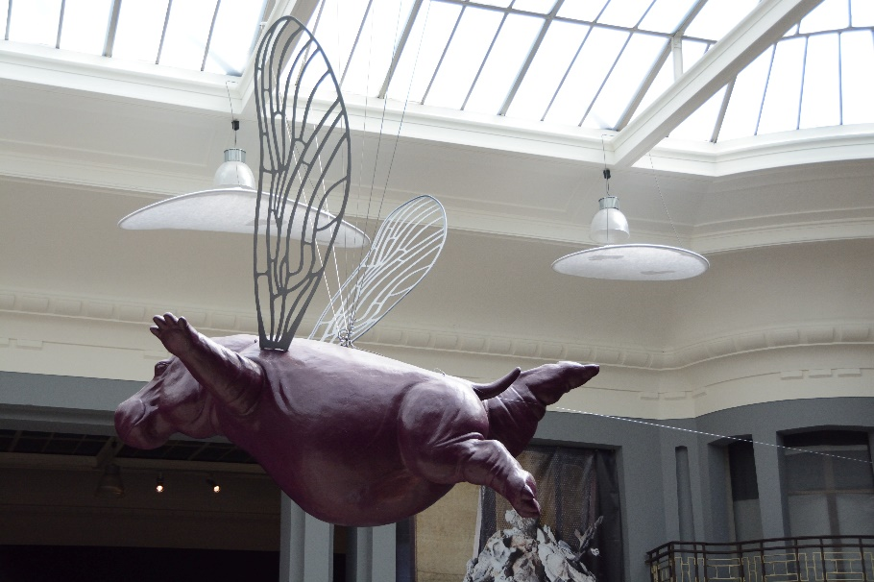
Ledenreis Doornik
20 mei 2017

Slide 12
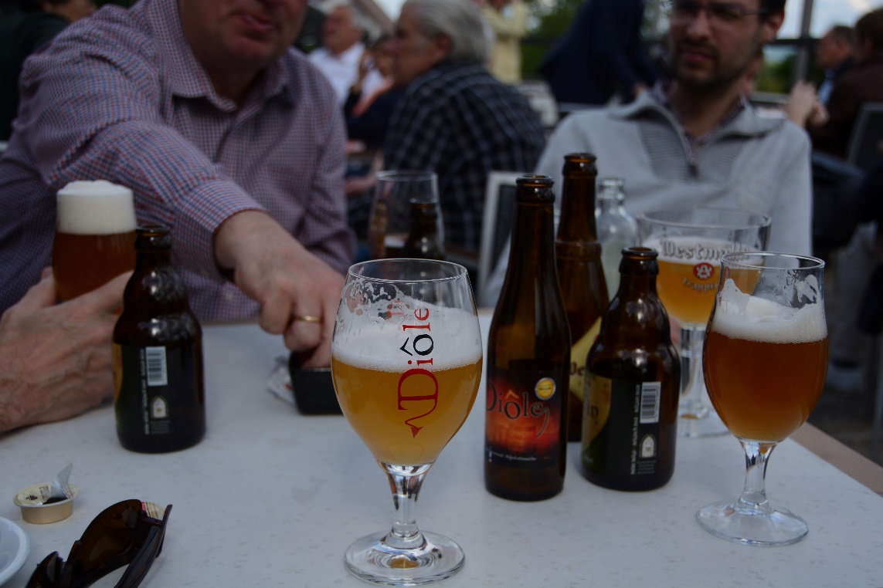
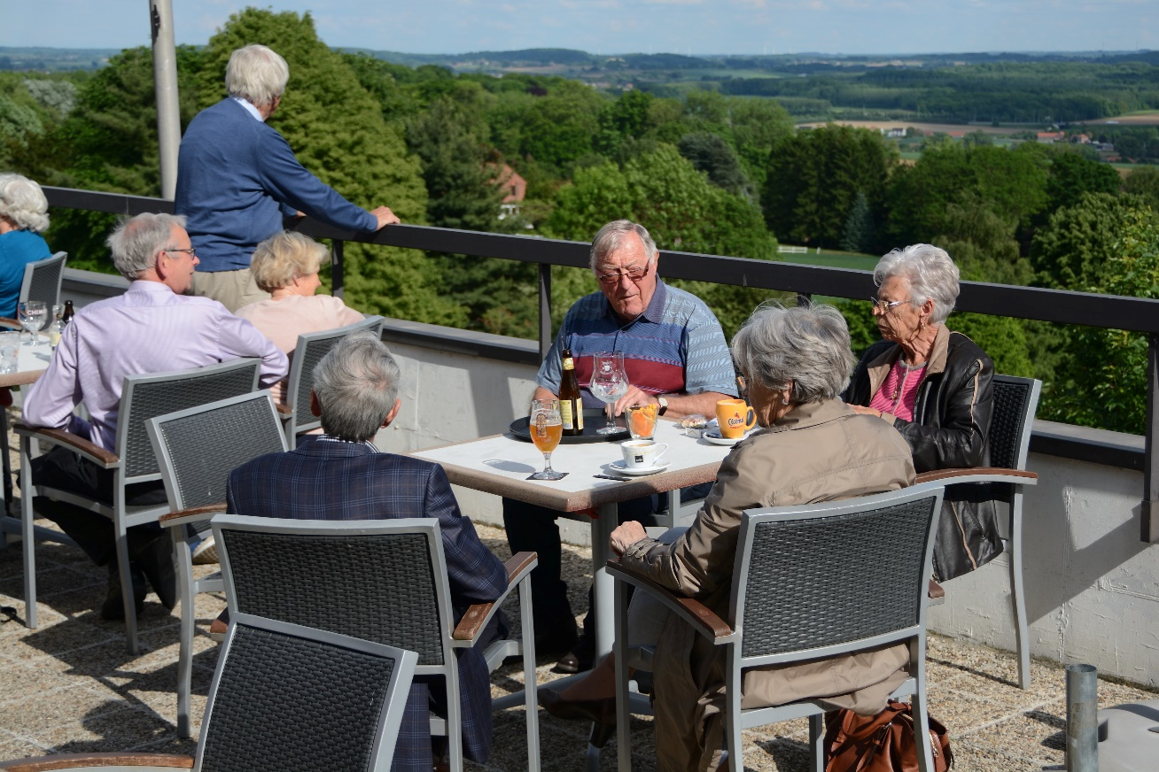
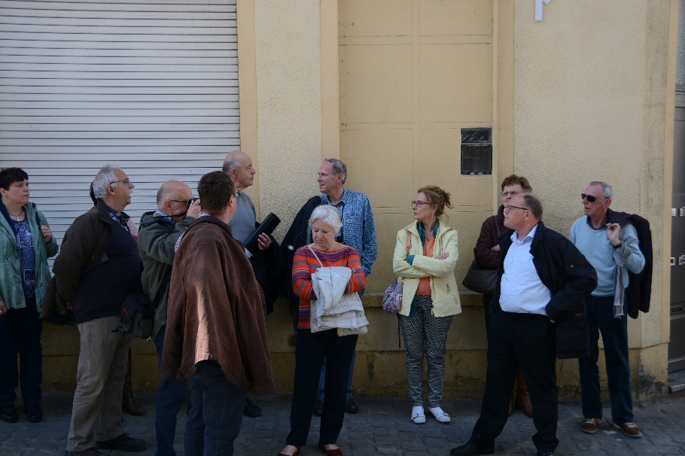
Ledenreis Doornik
20 mei 2017

Slide 13
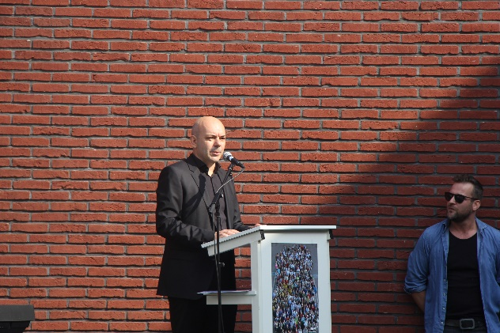
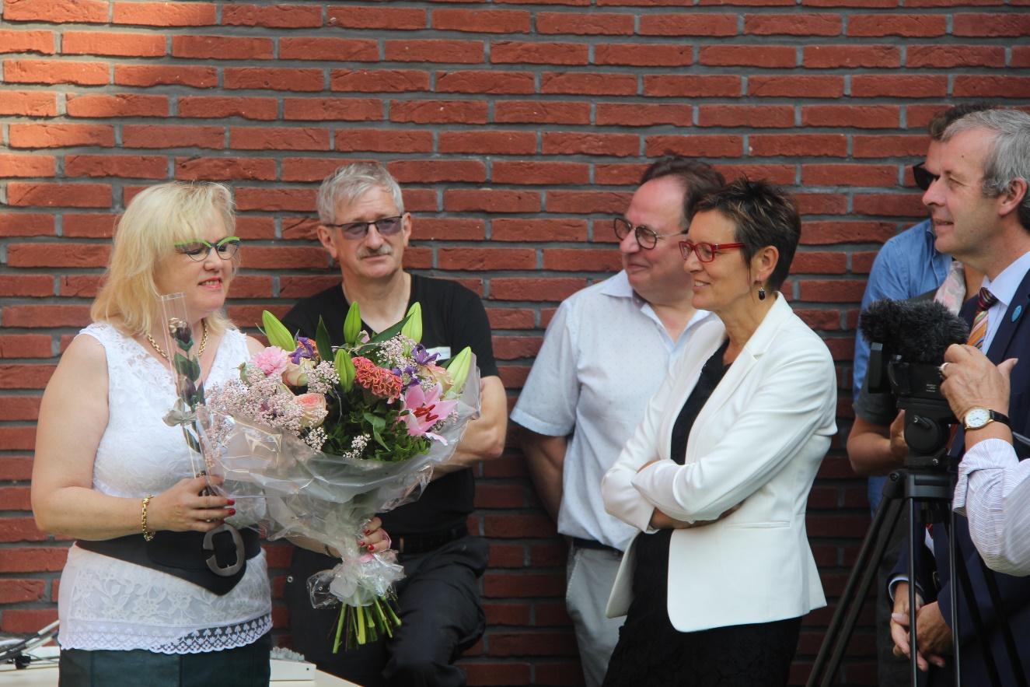
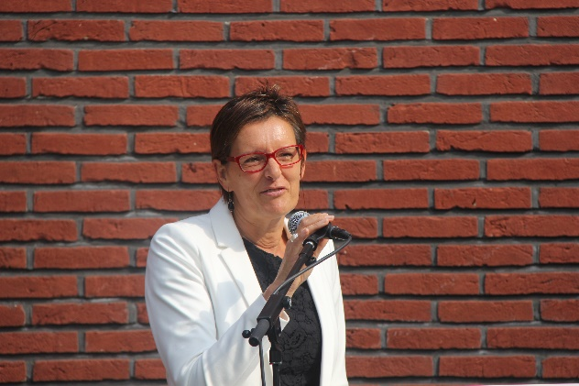
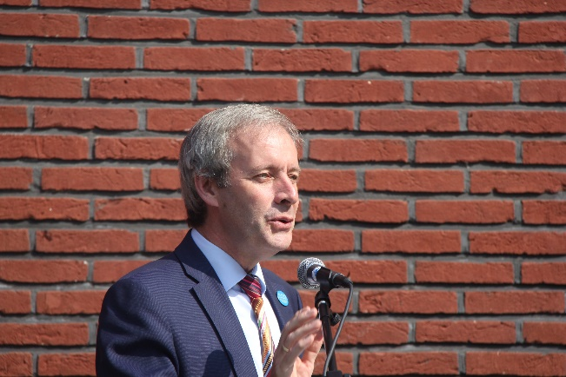
Zijde gij ook van Sinnekloas
Opening 26 augustus 2017

Slide 14
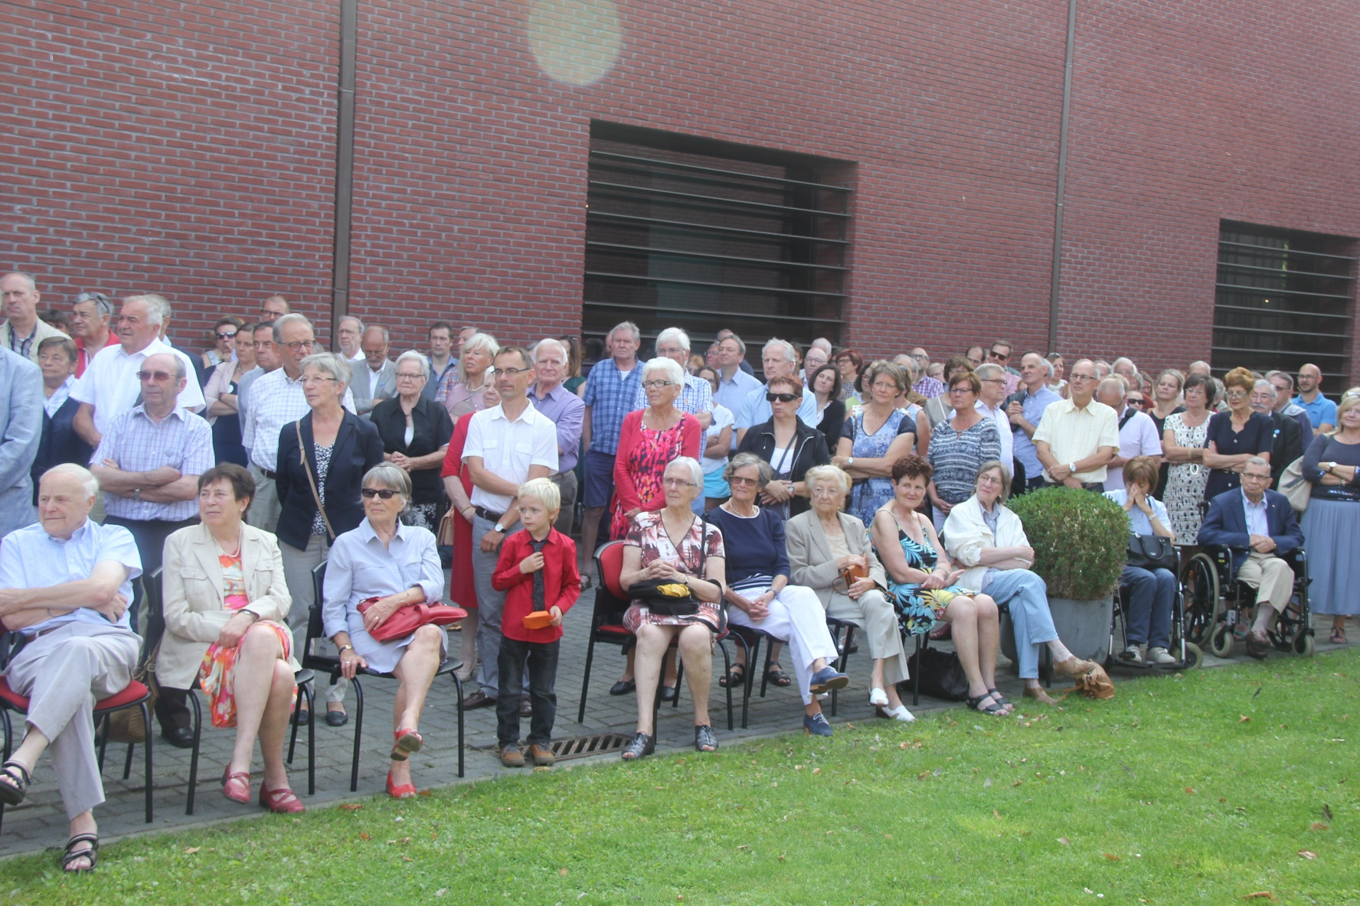
Zijde gij ook van Sinnekloas
Opening 26 augustus 2017

Slide 15
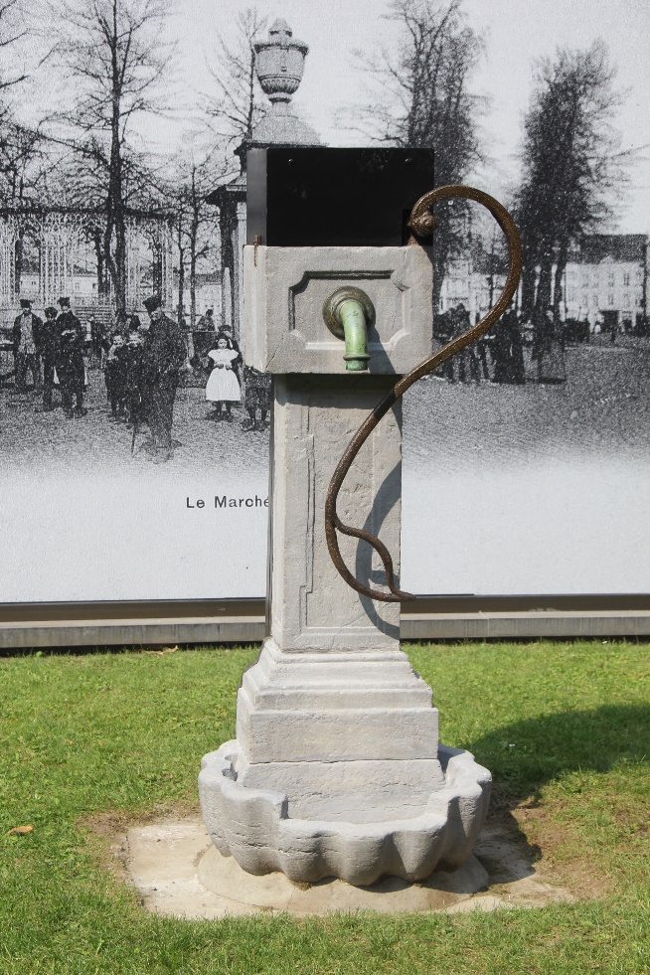
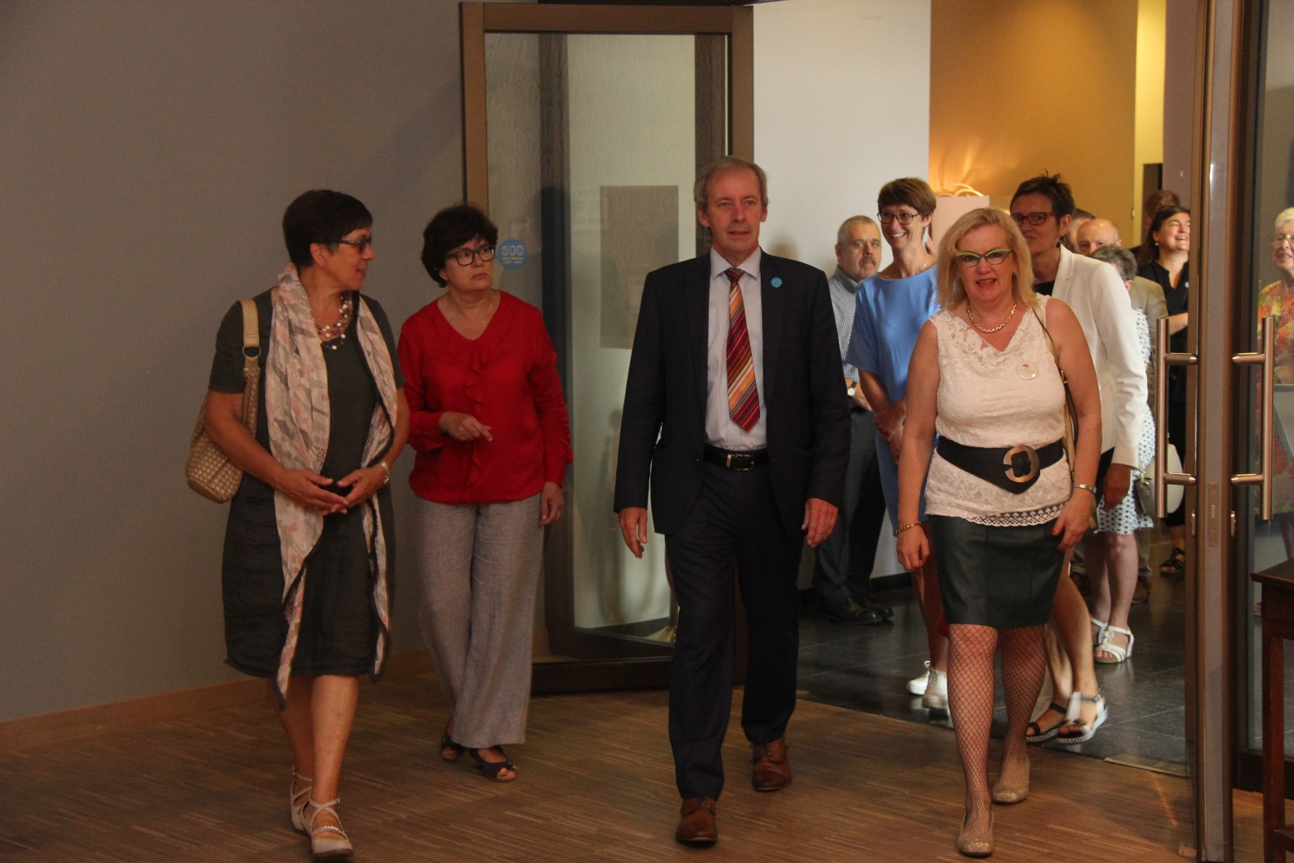
Zijde gij ook van Sinnekloas
Opening 26 augustus 2017

Slide 16
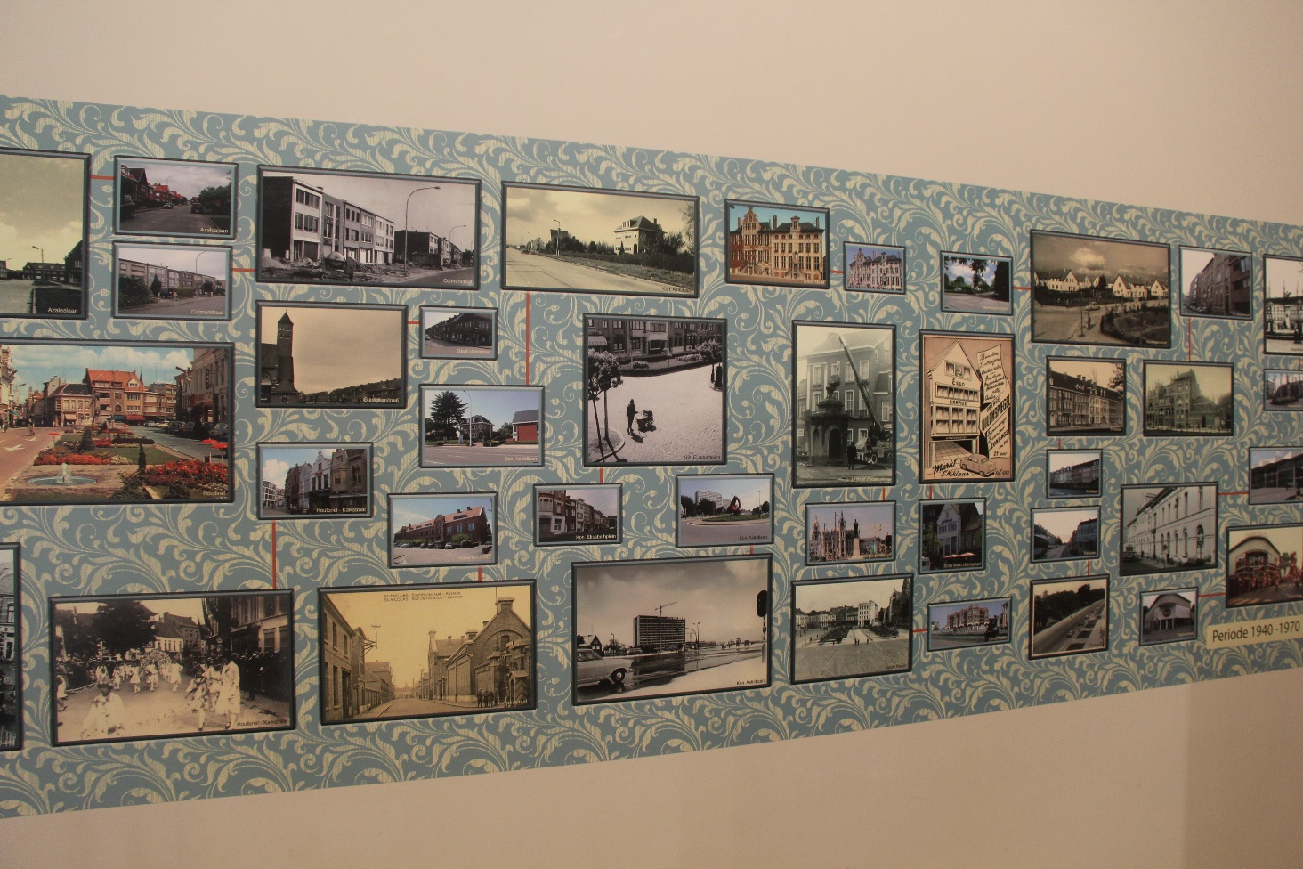
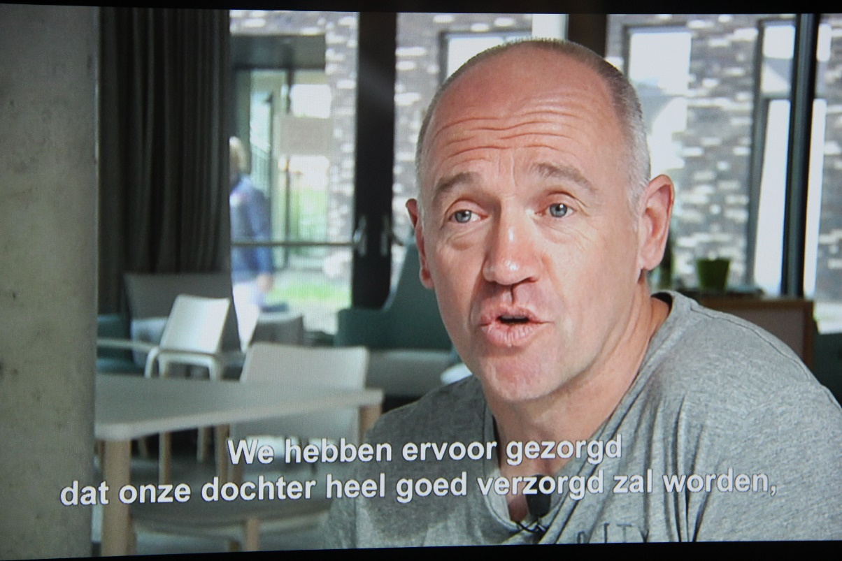
Zijde gij ook van Sinnekloas
Opening 26 augustus 2017

Slide 17
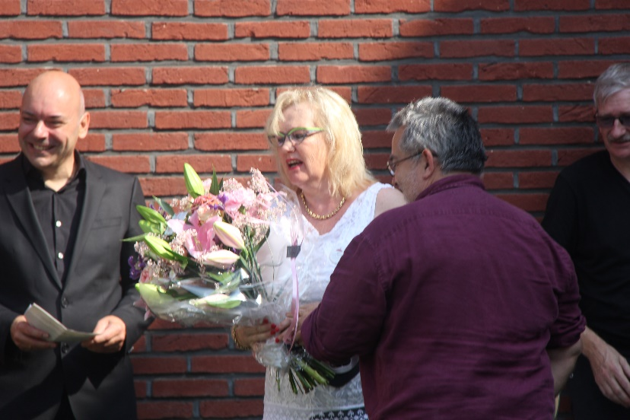
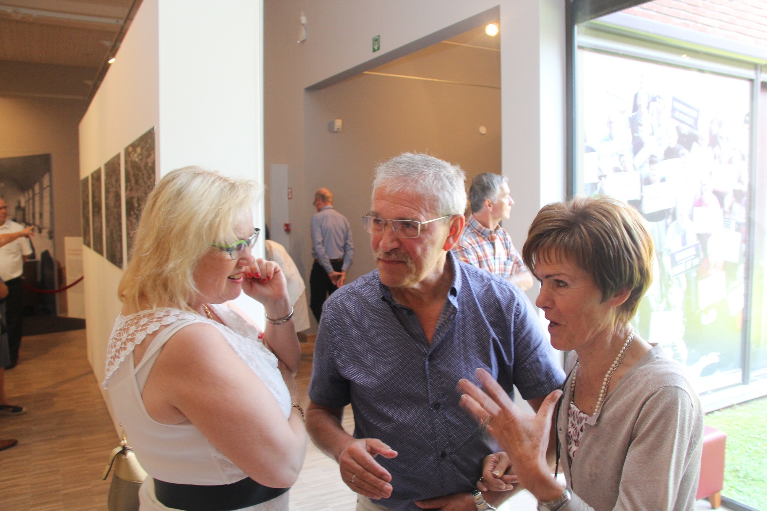
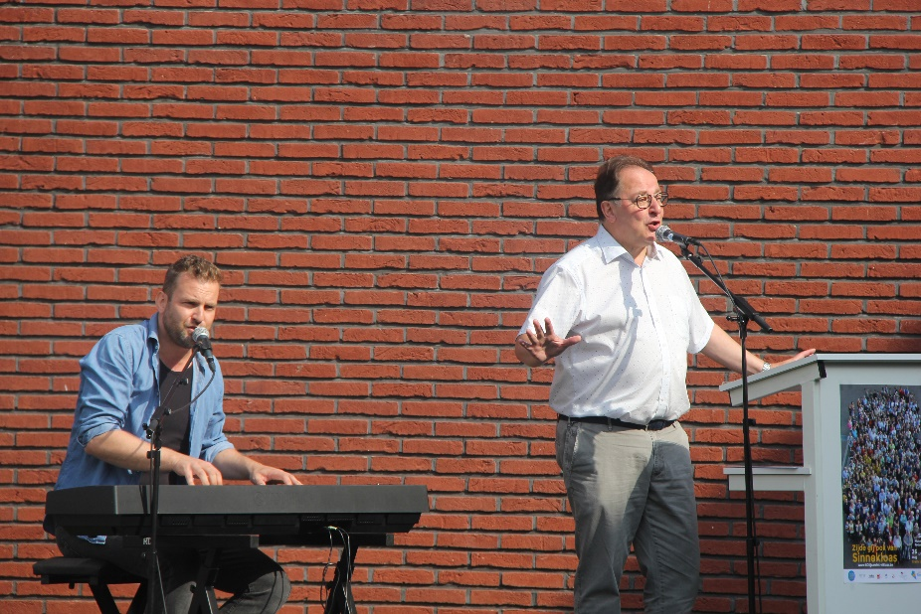
Zijde gij ook van Sinnekloas
Opening 26 augustus 2017

Slide 18
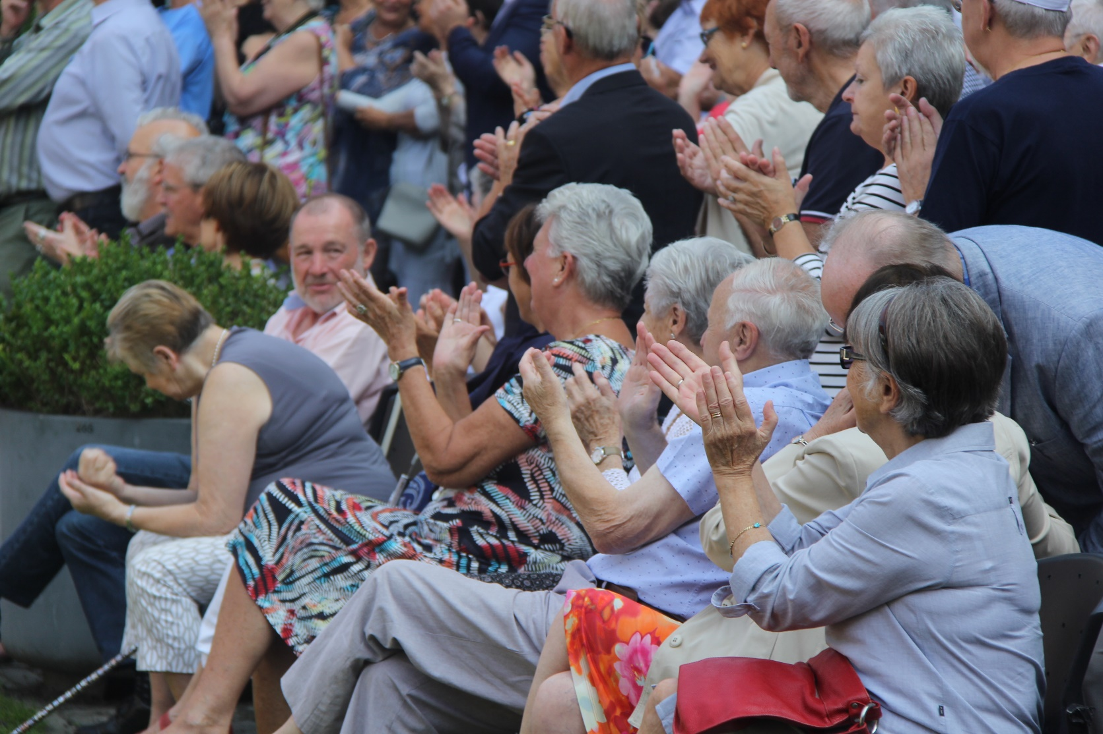
Zijde gij ook van Sinnekloas
Opening 26 augustus 2017

Slide 19
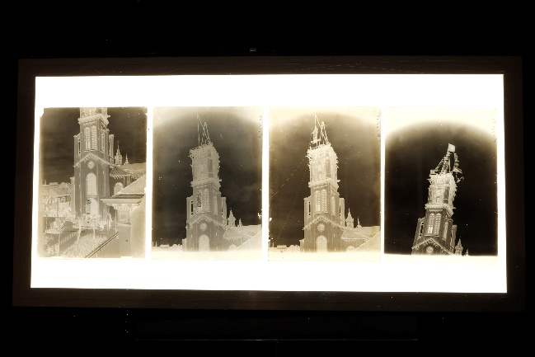
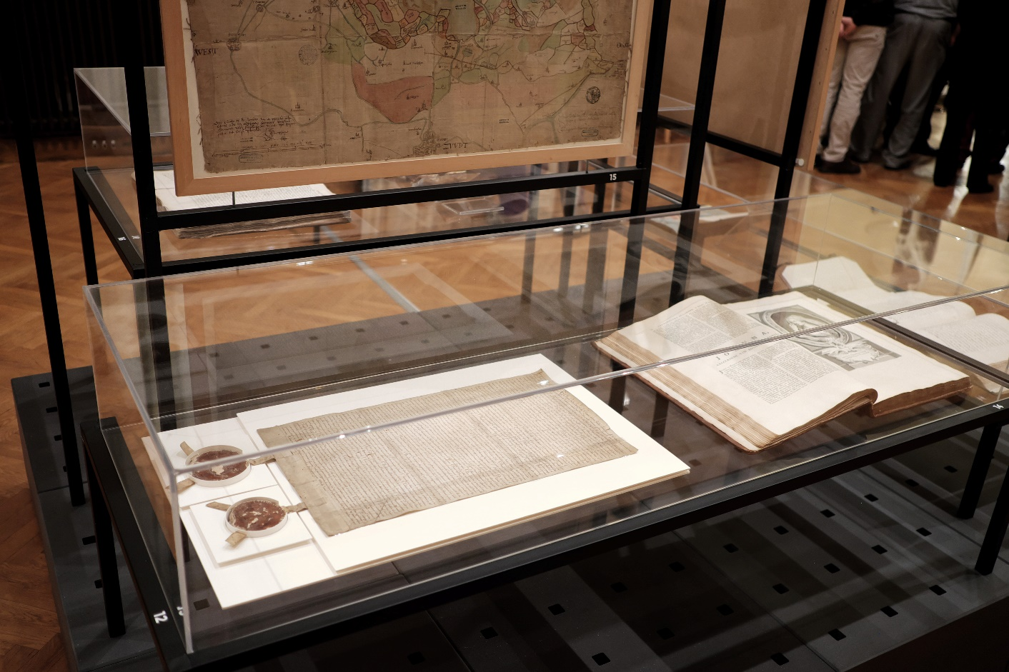
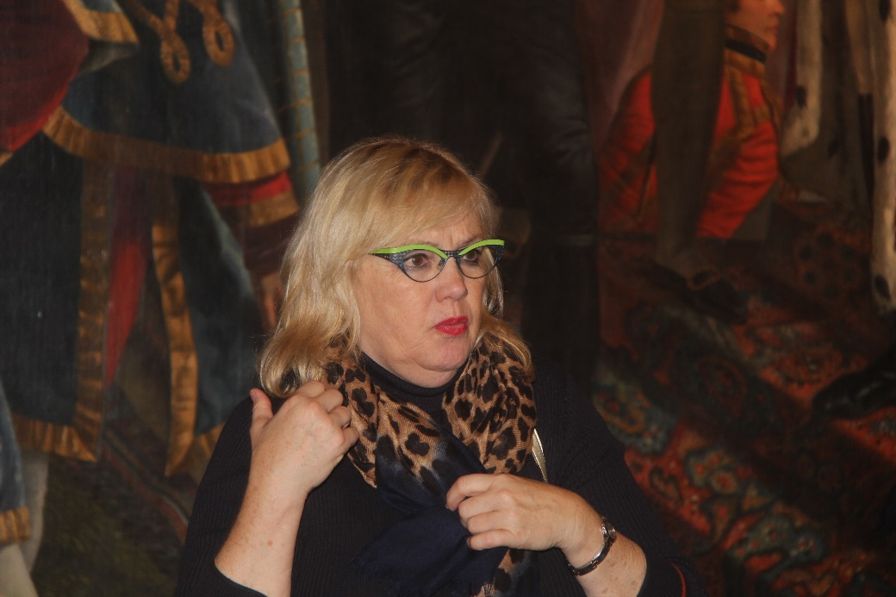
80 Topstukken

Slide 20
80 Topstukken

Slide 21
80 Topstukken

Slide 22
80 Topstukken

Slide 23
80 Topstukken

Slide 24
Planten Linde in Sinaai
10 september 2017

Slide 25
Planten Linde in Sinaai
10 september 2017

Slide 26
Planten Linde in Sinaai
10 september 2017

Slide 27
Johanna van Constantinopel
12 september 2017

Slide 28
Johanna van Constantinopel
12 september 2017

Slide 29
Zijde gij …. Nocturne
27 september 2017

Slide 30
Zijde gij …. Nocturne
27 september 2017

Slide 31
Voorstelling Annalen 2017
15 Oktober 2017

Slide 32
Voorstelling Annalen 2017
15 Oktober 2017

Slide 33
Voorstelling Annalen 2017
15 Oktober 2017

Slide 34
Voorstelling Annalen 2017
15 Oktober 2017

Slide 35
Hof Ter Welle : Waas Landschap

Slide 36
Hof Ter Welle : Waas Landschap

Slide 37
Hof Ter Welle : Waas Landschap

Slide 38
Renovatie Huis Janssens

Slide 39
Renovatie Huis Janssens

Slide 40
Renovatie Huis Janssens

Slide 41
Renovatie Huis Janssens

Slide 42
Renovatie Huis Janssens
t’ is nog niet gedaan

Slide 43
Dit was 2017
Maar er wordt verder aan gewerkt

Slide 44
Foto’s Herbert Smitz en Koen Verstraeten

